Slide 1
SPROSTITVENE VAJE ZA OTROKE dihalne vaje
Pripravila: Anja Jularić, mag. psih.
VIR SLIKE: http://gde-fon.com/download/children_drawing_graphics_children39s-drawing_chil/646609/1920x1080

Slide 2
DRAGI STARŠI…
Čez noč ste bili postavljeni pred veliko preizkušnjo, saj ste se morali hitro organizirati in prilagoditi vsakdan, tako sebi, kot vašemu otroku in ustvariti okolje, kjer boste v novih razmerah čim boljše delovali.
Ob vsem tem pa ne moremo uiti občutku negotove prihodnosti, kar lahko povzroča nelagodje in napetost. Določeno mero napetosti občutijo tudi vaši otroci – tudi njim se je življenje postavilo na glavo, ne morejo hoditi v šolo, ne vidijo prijateljev, sorodnikov, starih staršev, njihovi starši so postali čez noč učitelji, slišijo informacije, ki si jih ne znajo razložiti in v njih sprožijo strah in tesnobo.
Zato je pomembno, da se s svojim otrokom o tem pogovarjate, jim razložite in jih pomirite.
Pri slednjem vam lahko pomagajo tudi različne sprostitvene tehnike, ki jih lahko uvedete kot novo dnevno rutino v svoje življenje.
VIR SLIKE: https://www.pinterest.co.uk/pin/150800287501347639/

Slide 3
REDNO IZVAJANJE SPROSTITVENIH TEHNIK DELUJE POZITIVNO NA…
Umiritev telesa in misli
Prisotnost v tem trenutku
Boljša samopodoba
Izboljšana koordinacija
Ustvarjalnost
Večja čustvena moč
Samozavedanje in zavedanje drugih
Boljša koncentracija
Poglobitev diha
Povezovanje možganskih hemisfer
Krepitev samonadzora
Nižanje napetosti in tesnobe
Manjša impulzivnost
Poglabljanje vezi med otrokom in staršem
Boljši spanec
Pozitiven odnos do samega sebe
Krepitev discipline
Zaupanje v sebe
Zabava
Jeriček, 2007 in Culbert, 2017
VIR SLIKE: https://www.pinterest.co.uk/pin/150800287501347639/

Slide 4
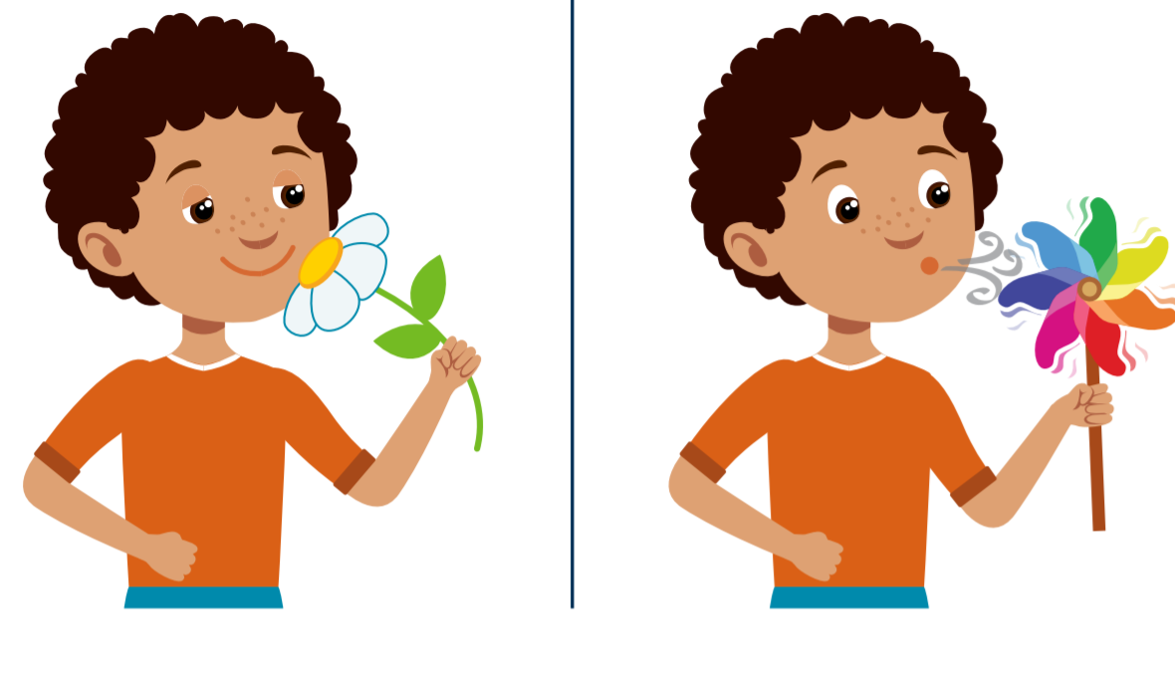
DIHALNE VAJE
3.
Potem se zabavajte…
Najprej otroka naučite osredotočanja na lastno dihanje:
Pri vsakem vdihu dvignite roke, pri vsakem izdihu jih spustite.
1.
Otroka povabite, da se usede zraven vas na tla, na stol, ali kamorkoli, kjer mu bo udobno.
Ob izdihu počepnite, ob vdihu vstanite.
Prosite otroka, naj vdihne skozi nos, kot da vonja rožico in izdihne skozi usta, kot da piha vetrnico ali regratovo lučko.
Pokažite mu kako.
Podajajte si žogo.
2.
Ob vdihu odročite roke, ob izdihu jih dajte skupaj.
Lezite na hrbet in ob vdihu dajte roke nad glavo, ob izdihu jih spustite, ob vdihu dvignite noge, ob izdihu jih spustite.
Z otrokom si izmislite še več vaj.
VIR SLIKE: https://challengingbehavior.cbcs.usf.edu/docs/Smell-Blow.pdf

Slide 5
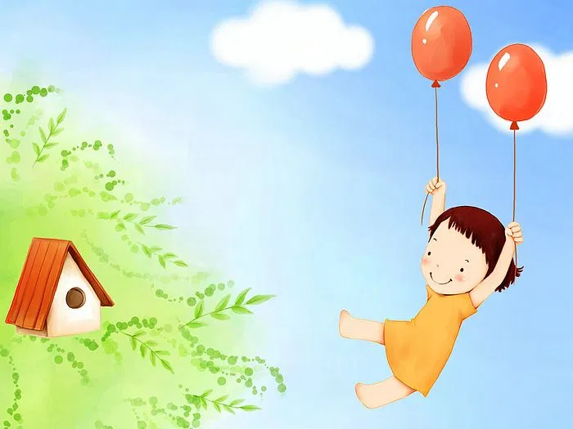
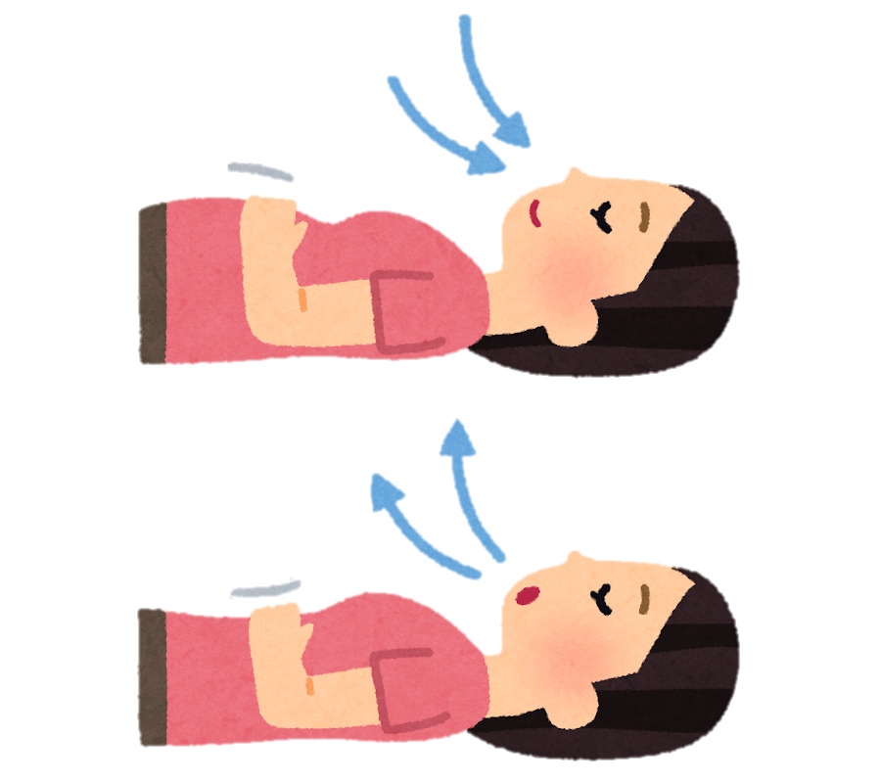
DIHALNE VAJE
Potem otroka naučite trebušnega dihanja:
1.
Otrok leže na hrbet, roke naj počivajo ob telesu. Leži naj tako, da mu bo udobno.
Starejši otroci si lahko položijo na trebuh roko.
2.
Vzemite igračko ali kakršen koli lahek predmet in mu ga položite na trebuh.
3.
Prosite otroka, da vdihne skozi nos tako, da napolni trebušček z zrakom in se igračka dvigne. Ko izdihne pa se naj igračka spusti.
VIR SLIKE: https://www.uihere.com/free-cliparts/diaphragmatic-breathing-kokju-ho-adem-abdomen-others-2610987
VIR SLIKE: https://www.passionemamma.it/la-sindrome-di-turner-che-cose-cause-e-rimedi/

Slide 6
DIHALNA VAJA: TEHNIKA 3-4-5
Ko ti uspe, poskusi še dihalno tehniko 4-7-8
Naše telo se umiri takrat, kadar je IZDIH DALJŠI OD VDIHA.
Gonzales, 2016
1.
2.
3.
VDIH
Naj traja 3 sekunde
ZADRŽI DIH
Drži 4 sekunde
IZDIH
Naj traja 5 sekund
VIR SLIKE: https://twitter.com/belletherapy/status/1057294581652512768

Slide 7
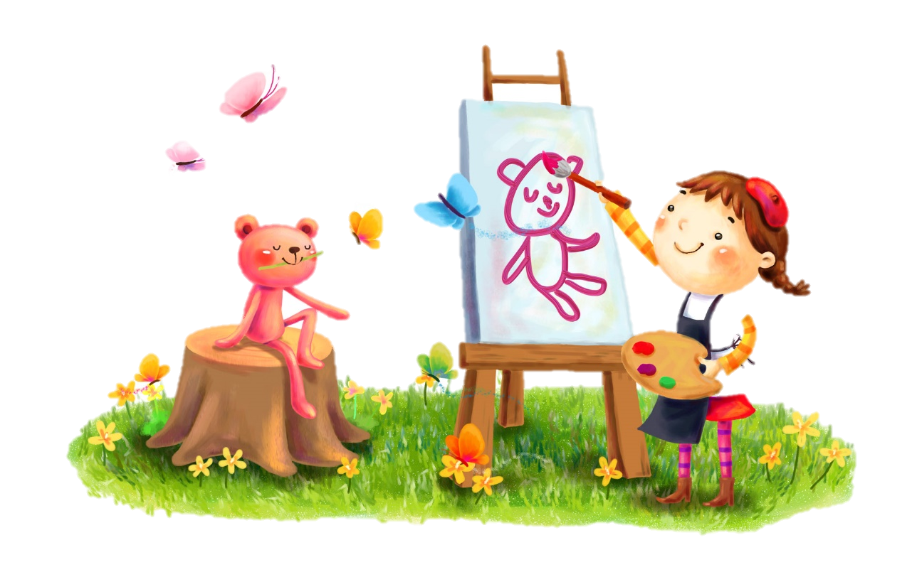
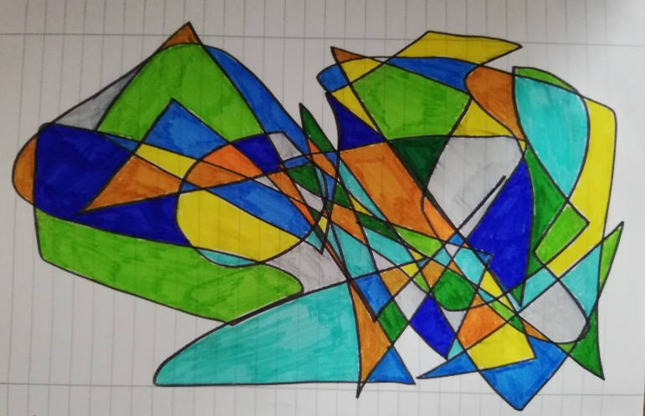
DIHALNA VAJA: DIHANJE Z RISANJEM
Za majhne in velike otroke
Ob ustvarjanju predvajajte glasbo →
GLASBA
1.
Pripravite papir in pisalo (flumaster, svinčnik, barvico).
Otrok naj sedi za mizo ali na tleh, kjer mu je ljubše, pridružite se mu v aktivnosti.
2.
Ob vsakem vdihu in izdihu nariše črto.
Tako dolg kot je vdih ali izdih, tako dolga je črta.
Pisala naj med vajo ne dviguje.
3.
Ko ima dovolj, lahko pogleda svoj izdelek in:
A) poišče med črtami like, živali, predmete
B) pobarva prazne prostore
VIR SLIKE: https://wall.alphacoders.com/big.php?i=281126
Vir: Šola za ravnatelje, interno gradivo

Slide 8
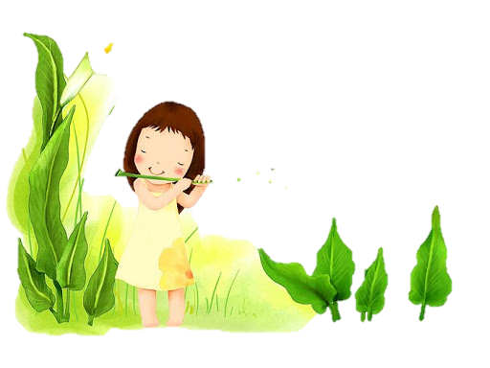
DIHALNA VAJA: DIHANJE OB GLASBI
1.
Izberite glasbo (lahko pripravite tudi glasbo, ki jo ima vaš otrok rad)
Glasba z naravnimi zvoki (pomaga pri prizemljitvi)
Alfa valovi (izboljšajo koncentracijo in spomin)
Klasična glasba (koncentracija, sproščenost, pozitivna čustva)
(Alvarsson, 2010)
(Dudley, 2017)
(Vrtovec, 2016)
2.
Če želite, lahko naredite ob tem kratko meditacijo → KLIK
Otrok naj se udobno namesti in zapre oči.
STAREJŠI OTROCI
3.
Ob poslušanju glasbe naj se osredotoči na svoje dihanje.
VIR SLIKE: http://www.wallcoo.net/cartoon/Korean_illustration_lovely_girls/html/wallpaper10.html

Slide 9
Vodena meditacija ob glasbi
Otroku z mirnim glasom, počasi preberite spodnje besedilo:
Globoko vdihni in izdihni.
Sprosti svoje noge in stopala, sprosti trebuh in hrbet, sprosti svoj prsni koš, sprosti roke in ramena, sprosti vrat in sprosti vse poteze obraza.
Predstavljaj si, da vdihuješ glasbo. Vdihni jo v pljuča in od tam potuje v vse dele tvojega telesa. Čuti glasbo, kako potuje po tvojih rokah, dlaneh, srce, trebuh, po nogah in v stopala.
Glasba odnese vse tvoje skrbi in napetosti. Močnejša je od njih in preprosto izginejo.
Ko jih več ni, počasi odpri oči in usmeri pozornost nazaj v ta prostor.
Schilling, 1996
VIR SLIKE: http://www.wallcoo.net/cartoon/Korean_illustration_lovely_girls/html/wallpaper10.html
Ali predvajajte posnetek vodene meditacije ob glasbi (posnetek: MEDITACIJA OB GLASBI).

Slide 10
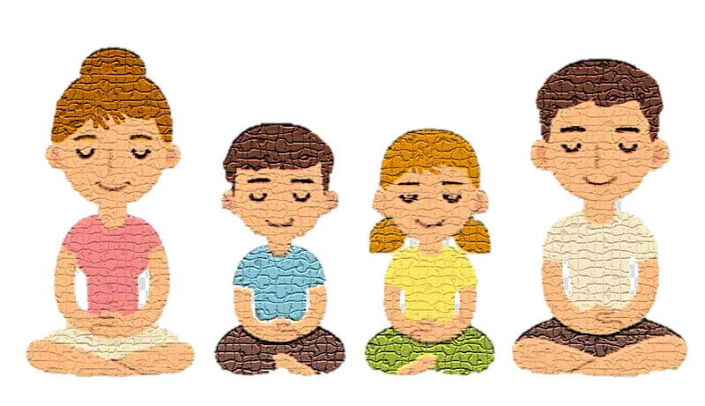
DIHALNA VAJA: VODENA VAJA
STAREJŠI OTROCI
1.
Otrok naj se udobno namesti in zapre oči ali gleda v izbrano točko.
2.
Po želji predvajajte glasbo → GLASBA
3.
Predvajajte posnetek vodene dihalne vaje → posnetek NE POZABI DIHATI

Slide 11
Viri
Jeriček, H. (2007). Ko učenca strese stres in kaj lahko pri tem naredi učitelj. Ljubljana: Inštitut za varovanje zdravja.
Culbert, T. (2017). Perspectives on technology assisted relaxation approaches to support mind body skills practice in children and teens: Clinical experience and commentary. Children, 20 (4). Pridobljeno s: https://www.mdpi.com/2227-9067/4/4/20
Gonzales, B. S. (2016). Three breathing exercises and techniques. Pridobljeno s: https://www.drweil.com/health-wellness/body-mind-spirit/stress-anxiety/breathing-three-exercises/
Schilling, D. (1996). 50 dejavnosti za razvijanje čustvene inteligence. Ljubljana: Inštitut za razvijanje osebne kakovosti.
VIR SLIKE: https://www.pinterest.co.uk/pin/150800287501347639/

